Slide 1
Árvores Binárias
Professor: Edmilson D. Verona
Disciplina: Organização e Estrutura de Dados II

Slide 2
Árvores
São estruturas de dados não-lineares, ao contrário dos Arrays e das listas encadeadas.
Estruturas lineares não são adequadas para representar dados que devem ser dispostos de maneira hierárquica.
Método eficiente para grandes e complexas buscas, usado em organização de diretórios, aplicações para a inteligência artificial, algoritmos de criptografia, compiladores, processadores de texto.
Quase todos os sistemas operacionais, armazenam seus arquivos em árvores ou em estruturas similares a árvores.
Elementos presentes na estrutura estão relacionados entre si por meio de ramificações
Analogia com uma árvore comum.
Forma mais natural de criarmos uma estrutura de árvore é usando recursividade.
Uma árvore é composta de um conjunto finito de nós.

Slide 3
Estrutura Hierárquica

Slide 4
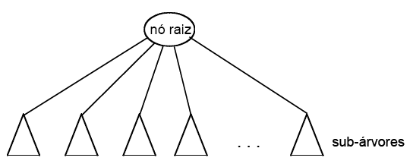
Árvore

Slide 5
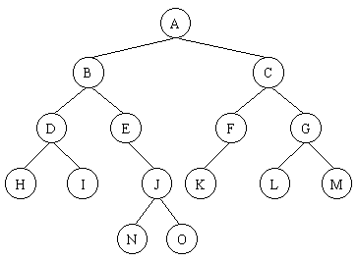
Árvore

Slide 6
Estrutura Hierárquica

Slide 7
Conceitos
Nó: item de informação(elemento) com ramos para outros nós (descendentes).
Grau: número de sub-árvores de um nó.
Folhas: nós terminais (grau = 0).
Filhos de um nó: raízes das sub-árvores desse nó.
Pai: ancestral direto de um nó.
Nível de um nó:
Raiz tem nível 0
Nó no nível i, seus filhos estão no nível i+1
Altura/profundidade de uma árvore: nível maior considerando qualquer nó da árvore.
Desempenho da árvore depende da altura/profundidade.

Slide 8
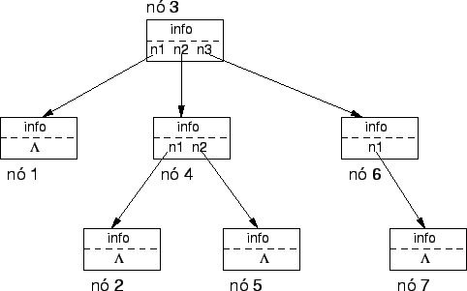
Árvore

Slide 9
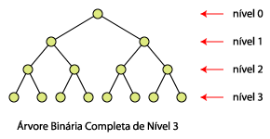
Árvore Binária

Slide 10
Árvores Binárias
Basicamente é uma lista duplamente encadeada modificada.
Cada nó pode ter no máximo 2 filhos (grau 2).
Estrutura muito rápida para consulta e inserção.
Devemos saber qual é o elemento raiz da árvore.
Definindo um elemento:
struct elemento{
int numero;
struct elemento *esq , *dir;
};

Slide 11
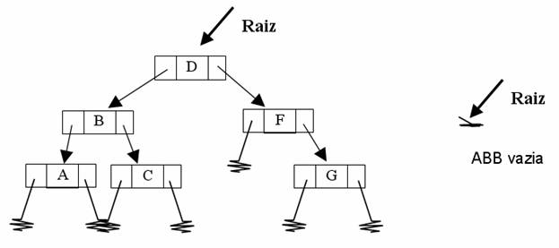
Árvores Binárias

Slide 12
Exercício
Pesquisar e fazer um resumo sobre as árvores abaixo:
Árvore Rubro-Negra
Árvore B
Árvore 2-3
Árvore AVL
Árvore Hiperbólica
Árvore B+

Slide 13
Inserção na Árvore
Caso a árvore esteja vazia, inserimos o elemento na raiz.
A inserção começa com a procura das subárvores da esquerda ou direita.
Percorremos os nós da árvore, criamos uma folha e inserimos o valor nesta posição.
A raiz é examinada e introduz-se um nó novo na subárvore da esquerda se o valor novo for menor do que a raiz, ou na subárvore da direita se o valor novo for maior do que a raiz.
Utilizamos Recursividade.

Slide 14
Pesquisa Em-ordem
Utilizamos Recursividade.
A varredura processa primeiro a sub-árvore esquerda, depois a raiz e a seguir a sub-árvore da direita.
As etapas do algoritmo são:
Percorre a sub-árvore da esquerda
Percorre a raiz
Percorre a sub-árvore da direita

Slide 15
Pesquisa Pré-ordem
Utilizamos Recursividade.
Primeiro, processa-se a raiz; a seguir, a sub-árvore da esquerda e, por ultimo a sub-árvore direita.
As etapas do algoritmo são:
Percorre a raiz
Percorre a sub-árvore da esquerda
Percorre a sub-árvore da direita

Slide 16
Pesquisa Pós-ordem
Utilizamos Recursividade.
Começa-se localizando a folha mais à esquerda e processando-a. A seguir, processa-se sua sub-árvore direita. Por último, processa-se o nó raiz.
As etapas do algoritmo são:
Percorre a sub-árvore da esquerda
Percorre a sub-árvore da direita
Percorre a raiz

Slide 17
Exclusão em uma Árvore
A exclusão de um nó é um processo mais complexo.
Para excluir um nó de uma árvore binária, há de se considerar três casos distintos para a exclusão:
Exclusão na folha.
Exclusão de um nó com um filho.
Exclusão com nó com dois filhos.

Slide 18
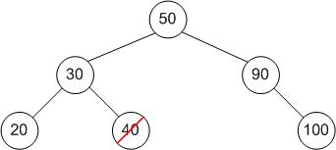
Exclusão na Folha

Slide 19
Exclusão na Folha
Verificar se a árvore não esta vazia.
Pesquisar o elemento que será excluído.
Excluir a folha e liberar a memória.

Slide 20
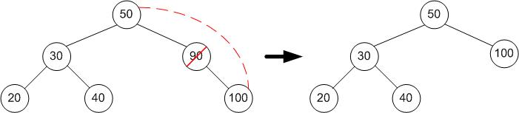
Exclusão de um nó com um filho

Slide 21
Exclusão de um nó com um filho
Verificar se a árvore não esta vazia.
Buscar o elemento na árvore que será excluído.
O nó filho assume a posição do nó pai que foi excluído.

Slide 22
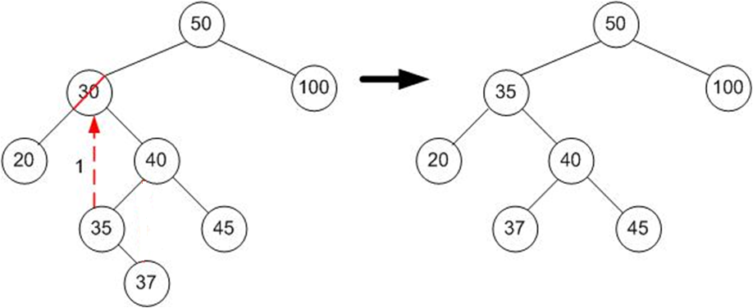
Exclusão do nó com dois filhos

Slide 23
Exclusão de um nó com dois filhos
Neste caso, devemos fazer:
Verificar se a árvore não esta vazia.
Substituir o valor do nó a ser retirado pelo valor sucessor (o nó mais à esquerda da sub-árvore direita) .
Colocar o nó que sobrou da sub-árvore na esquerda da sub-árvore acima.

Slide 24
Exercícios
Insira os elementos (50, 34, 48, 56, 89, 10, 2, 100, 78, 28) e analise em quais posições eles serão inseridos.
Exclua o elemento (2), reescrevendo a árvore.
Exclua o elemento (56), reescrevendo a árvore.
Exclua o elemento (50), reescrevendo a árvore.
Insira os elementos (3, 57, 110, 75, 50, 20).
Crie uma nova Árvore e insira os elementos (86, 95, 26, 22, 29, 10, 87, 96, 2, 98).
Remova os elementos (26, 98, 86).
Crie no menu 2 opções, uma vai mostrar o menor elemento e a outra vai mostrar o maior elemento presente na árvore.
Altere o código do programa para guardar um código, um nome e um telefone em cada elemento.

